Slide 1
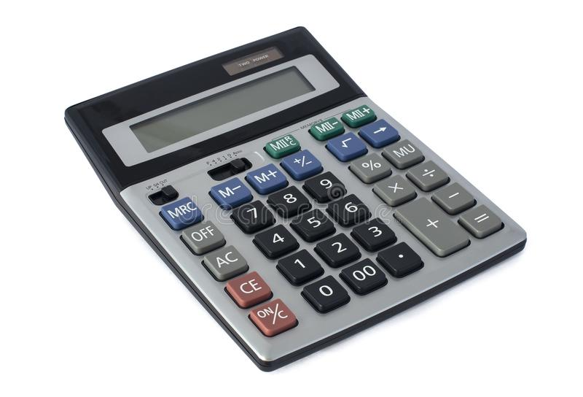
ПУБЛИЧНЫЕ СЛУШАНИЯ
О проекте бюджета
Озерского городского округа
на 2024 год
и на плановый период 2025 и 2026 годов
14 декабря 2023 года

Slide 2
Основные параметры бюджета на 2024-2026 годы
млн ₽
4 681,1
4 425,2
4 408,9
+9,9%
5,5%
-0,4%
4 599,9
4 415,2
4 336,2
расходы
+10,0%
-4,0%
-2,0%
доходы
81,2
10,0
72,7
доходы
расходы
дефицит

Slide 3
Условия формирования проекта бюджета на 2024-2026 годы
Прогноз социально-экономического развития округа
Устойчивость экономических условий
Рост бюджетообразующих показателей
Увеличение налоговых и неналоговых доходов

Slide 4
Поступления в бюджет округа в 2024 - 2026 годах
млн ₽

Slide 5
Налоговые и неналоговые доходы бюджета округа в 2024-2026 годах
млн ₽
13,4%
12,8%
16,1%
Основа – консервативный вариант прогноза социально-экономического развития Озерского городского округа

Slide 6
Динамика по основным доходным источникам бюджета округа в 2024 году
млн ₽
13,0%
28,7%
32,6%
26,1%
2,4%

Slide 7
Трансферты из федерального и регионального бюджетов в 2024 году
млн ₽
(71,6%)
К первоначальному плану
на 2023 год
7,8%
3 302,8
(28,4%)

Slide 8
Факторы, влияющие на формирование расходов бюджета в 2024 - 2026 годах
Реализация проектов, направленных на достижение национальных целей развития страны
Увеличение доли расходов бюджета на мероприятия, имеющие приоритетные значения для жителей округа и определяемые с учетом их мнения
Сохранение целевых показателей «майских» Указов Президента Российской Федерации 2012 года в области социальной политики на достигнутом уровне
Содержание, ремонт и обеспечение функционирования объектов социальной и инженерной инфраструктуры
Обеспечение условий софинансирования по мероприятиям, на реализацию которых выделены субсидии из областного бюджета
Обеспечение принятого в 2023 году решения о повышении на 5,0% должностных окладов (ставок заработной платы) отдельных категорий работников бюджетной сферы

Slide 9
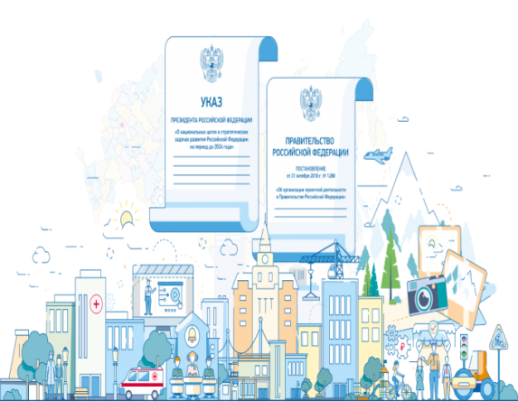
Национальные проекты в 2024 году
«Формирование
комфортной городской среды»
благоустройство дворовых и общественных территорий – 30,6 млн ₽
«Финансовая поддержка семей
при рождении детей»
выплата единовременного пособия при рождении ребенка – 2,3 млн ₽
«Успех каждого ребенка»
обновление материально-технической базы организаций дополнительного образования, реализующих дополнительные образовательные программы технической и естественнонаучной направленности – 22,8 млн ₽
«Социальная активность»
организация и проведение мероприятий с детьми и молодежью – 0,3 млн ₽
«Старшее поколение»
Создание системы долговременного ухода за гражданами пожилого возраста и инвалидами – 0,2 млн ₽
«Патриотическое воспитание граждан Российской Федерации»
проведение мероприятий по обеспечению деятельности советников директора по воспитанию и взаимодействию с детскими общественными объединениями в общеобразовательных организациях – 3,0 млн ₽
60,1
млн ₽
«Современная школа»
оборудование пунктов проведения экзаменов государственной итоговой аттестации – 0,9 млн ₽

Slide 10
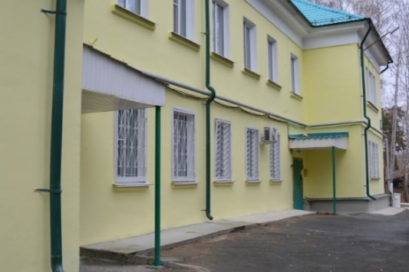
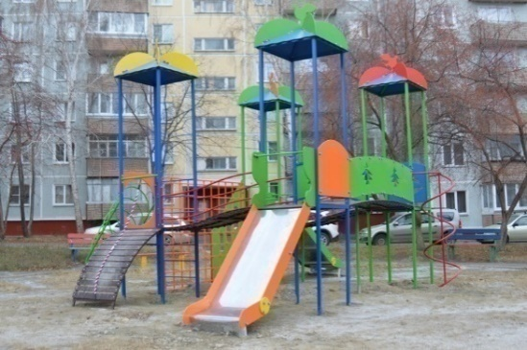
Финансовое обеспечение реализации инициативных проектов
млн ₽
Количество инициативных проектов | 2021 | 2022 | 2023
 | 16 | 24 | 20
Благоустройство, в т.ч. | 5 | 11 | 6
общественные территории и улицы | 3 | 6 | 3
дворовые территории | 2 | 5 | 3
Образование, в т.ч. | 8 | 9 | 6
Школы | 3 | 7 | 3
Детские сады | 3 | 1 | 2
Дворец творчества детей и молодежи | 2 |  | 1
Детский эколого-биологический центр |  | 1
Социальная защита | 3 |  | 5
Спорт |  | 4 | 1
Парк культуры и отдыха |  |  | 2
91,7%

Slide 11
Отраслевая структура расходов бюджета в 2024 году
млн ₽
ЖКХ
310,3
6,6%
Национальная
экономика
207,4
17,4
Охрана окружающей среды
4,4%
0,4%
Культура,
кинематография
395,9
4,5
Средства массовой информации
8,5%
0,1%
Общегосударственные вопросы
316,7
6,7%
2 533,2
Образование
54,1%
714,1
Социальная политика
15,3%
44,9
Национальная безопасность и правоохранительная деятельность
1,0%
Обслуживание государственного и муниципального долга – 0,0
136,7
Физическая культура и спорт
2,9%

Slide 12
Особенности расходов бюджета в 2024 году

Slide 13
Расходы в отрасли «Образование» 2024 год
+0,9%
Дошкольное образование
+10,1%
Молодежная политика
14 детских
дошкольных учреждений
2023 – 901,9 млн ₽
2024 – 909,9 млн ₽
Дополнительное образование
1 учреждение
2023 –0,6 млн ₽
2024 – 0,6 млн ₽
8 учреждений
2023 – 314,9 млн ₽
2024 – 346,8 млн ₽
+0,2%
Другие вопросы
в области образования
+4,7%
Управление образования и
4 детских оздоровительных лагеря
2023 – 83,5 млн ₽
2024 – 83,3 млн ₽
Общее
образование
17 школ
2023 – 1 139,5 млн ₽
2024 – 1 192,6 млн ₽
2 533,2 млн ₽

Slide 14
Расходы в отрасли «Социальная политика»
Функционирование учреждений социальной защиты населения
Предоставление мер социальной поддержки отдельным категориям граждан в целях повышения адресности социальной поддержки
Приспособление жилых помещений и (или) общего имущества в многоквартирных домах с учетом потребностей инвалидов по их обращениям
Социальные выплаты молодым семьям на приобретение (строительство) жилья
Приобретения жилых помещений для детей-сирот
714,1
млн ₽

Slide 15
Расходы в отрасли «Культура и кинематография»
млн ₽
9,4%
Индикативный показатель
уровня средней заработной платы работников культуры, тыс. ₽

Slide 16
Расходы в отрасли «Физическая культура и спорт»
млн ₽
0,2%

Slide 17
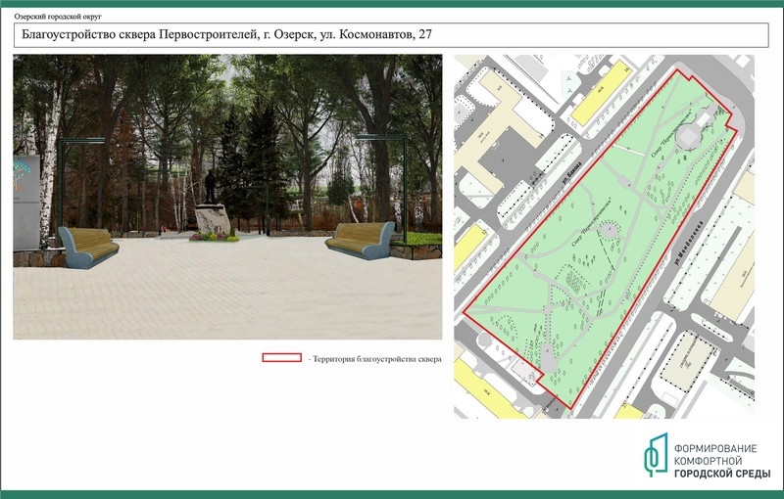
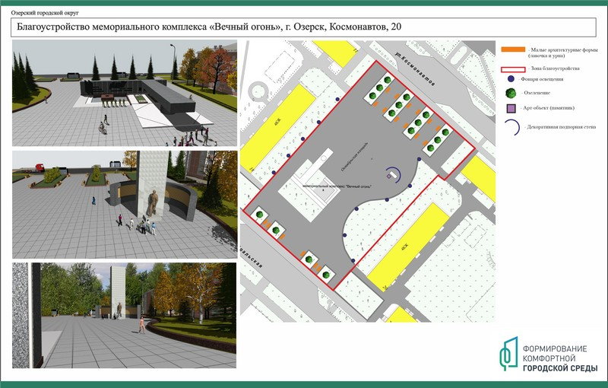
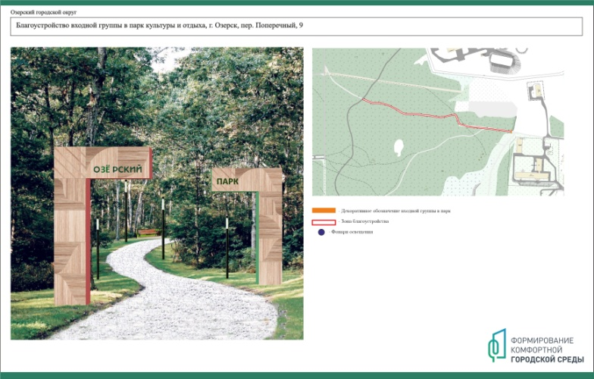
Формирование комфортной городской среды в 2024 году
ФБ
0,0
млн ₽
ОБ
28,7
млн ₽
30,6
млн ₽
МБ
1,9
млн ₽
сквер
Первостроителей
мемориальный комплекс «Вечный огонь»
входная группа
в Парк культуры и отдыха
Победители онлайн-голосования по выбору территорий Озерского городского округа,
подлежащих благоустройству в 2024 году:
входная группа в Парк культуры и отдыха - 5875 голосов;
благоустройство мемориального комплекса «Вечный огонь» - 5082 голоса;
сквер Первостроителей - 1700 голосов.

Slide 18
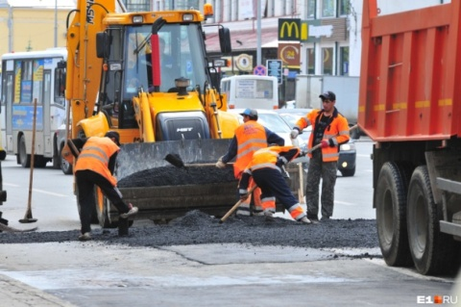
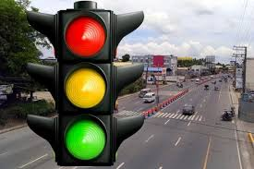
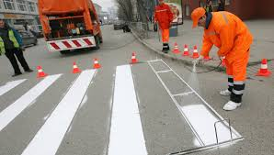
Дорожное хозяйство на 2024 год
53,1
млн ₽
88,4
млн ₽
Капитальный ремонт, ремонт и содержание автомобильных дорог общего пользования местного значения
Содержание дорожного полотна, устройство искусственных неровностей, замена светофоров, модернизация технических средств, электроэнергия светофорных объектов
141,5
млн ₽

Slide 19
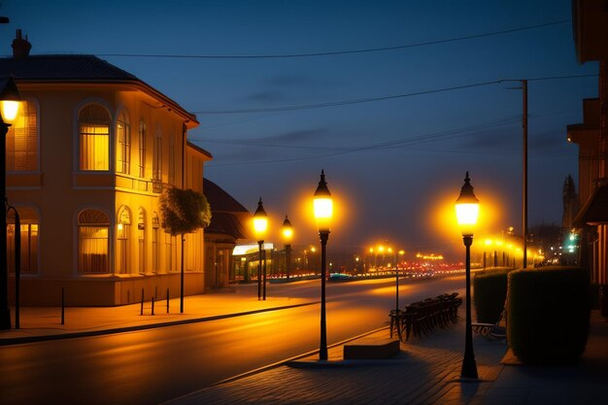
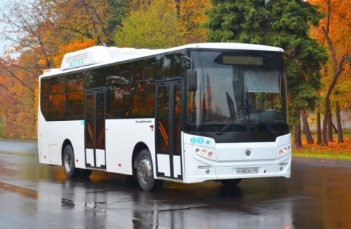
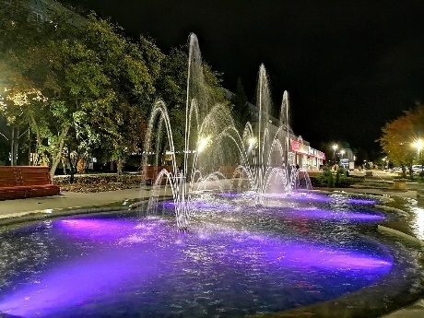
Благоустройство на 2024 год
123,4
млн ₽
38,5 млн ₽
36,4 млн ₽
25,1 млн ₽
23,4 млн ₽
Содержание объектов наружного освещения
Транспорт
Природо-охранные мероприятия
Прочие расходы на
благоустройство территорий округа
Содержание, ремонт, оплата расходов на электрическую энергию
Транспортные услуги населению и организация транспортного обслуживания населения
Озеленение, вырубка фаутных деревьев
Оформление площадей; размещение и содержание малых форм; содержание мест захоронения

Slide 20
Природоохранные мероприятия на 2024 год
Плательщики
43,5
млн ₽
Виды платежей
Индивидуальные предприниматели
Плата за выбросы загрязняющих веществ в водные объекты
Плата за выбросы загрязняющих веществ в атмосферный воздух стационарными объектами
Юридические лица
Региональные операторы по обращению с ТКО
Плата за размещение отходов производства и потребления
Федеральный закон от 10.01.2002 № 7-ФЗ «Об охране окружающей среды»
17,4 млн ₽
1,0 млн ₽
25,1 млн ₽
Ликвидация мест несанкционированных свалок, уборка береговой территории
Противопожарные мероприятия
Озеленение, вырубка фаутных деревьев

Slide 21
Долговая политика
млн ₽
Бюджетные кредиты из других бюджетов бюджетной системы Российской Федерации
Предоставление муниципальных гарантий из бюджета округа
Предоставление бюджетных кредитов из бюджета округа
2024 год 2025 год 2026 год
2024 год 2025 год 2026 год
2024 год 2025 год 2026 год
0,0 -8,5 -8,5
0,0 0,0 0,0
0,0 0,0 0,0

Slide 22
Характеристика бюджета на 2024 – 2026 годы
Сохранение устойчивости показателей в экономической и социальной сферах
Увеличение доли расходов бюджета на мероприятия, имеющие приоритетные значения для жителей округа и определяемых с учетом их мнения
В целях сохранения социально-экономической стабильности обеспечение достигнутого уровня выполнения социальных обязательств
2024-2026
годы

Slide 23
Благодарим
за внимание!
2024

